Slide 1
Деловая программа ПМОФ – 2022
Всероссийская научно-практическая конференция «Инклюзивное образование лиц с ОВЗ и инвалидностью :От доступности к универсальному дизайну»
ИНКЛЮЗИЯ 2.0:НОВЫЕ ОБРАЗОВАТЕЛЬНЫЕ МОДЕЛИ ИНКЛЮЗИВНОГО ОБРАЗОВАНИЯ ЛИЦ С ОВЗ И ИНВАЛИДНОСТЬЮ В УСЛОВИЯХ ЦИФРОВОЙ ТРАНСФОРМАЦИИ.
«Я всё МОГУ…».УСПЕШНАЯ ПРАКТИКА НАСТАВНИЧЕСТВА ОБУЧАЮЩИХСЯ С ОСОБЫМИ ПОТРЕБНОСТЯМИ
Григорьева-Александрова Наталия Витальевна, преподаватель
ГБПОУ Некрасовский педагогический колледж 1
Санкт-Петербург

Slide 3
Практическая результативность работы с лицами с особыми потребностями
В последние годы педагоги стали больше акцентировать свое внимание на вопросах обеспечения здоровья, особенно требуют внимания обучающиеся инвалиды и лица с ОВЗ.
Количество таких обучающихся в колледжах увеличивается год от года. В настоящее время в Некрасовском педагогическом колледже № 1 города Санкт-Петербурга проходят обучение 1508 обучающихся, из них 17 человек (1,1% от общего числа обучающихся) являются инвалидами и лицами с ОВЗ, по специальностям «Дошкольное образование» и «Специальное дошкольное образование» обучаются 382 обучающихся, из них 4 человека (1%) инвалиды. На регулярной основе проходит работа с данными обучающимися (4 человека), из них 1 обучающаяся на 1 курсе, 3 обучающиеся на 4 курсе, из них 1 обучающаяся находится в академическом отпуске, следовательно, на постоянной основе проходит работа с 2 обучающимися выпускных групп 4 курса.

Slide 4
Практическая результативность работы с лицами с особыми потребностями
Работа с инвалидами и лицами ОВЗ должна стать приоритетным направлением в деятельности каждого образовательного учреждения. В колледжах не формируют группы для особенных детей, они на равнее с другими обучающимися осваивают учебную программу и участвуют в воспитательной работе.
В последнее время у обучающихся инвалидов появляется возможность участвовать в многих конкурсах, соревнованиях и проектах, становится понятной система сопровождения и организация работы с такими обучающимися, но существуют некоторые ограничения в организации учебного и воспитательного процесса, в связи, с чем актуальна задача поиска наиболее эффективных программ с применением современных дистанционных образовательных технологий (СДОТ).

Slide 5
Сопровождение

Slide 6
Сопровождение

Slide 7
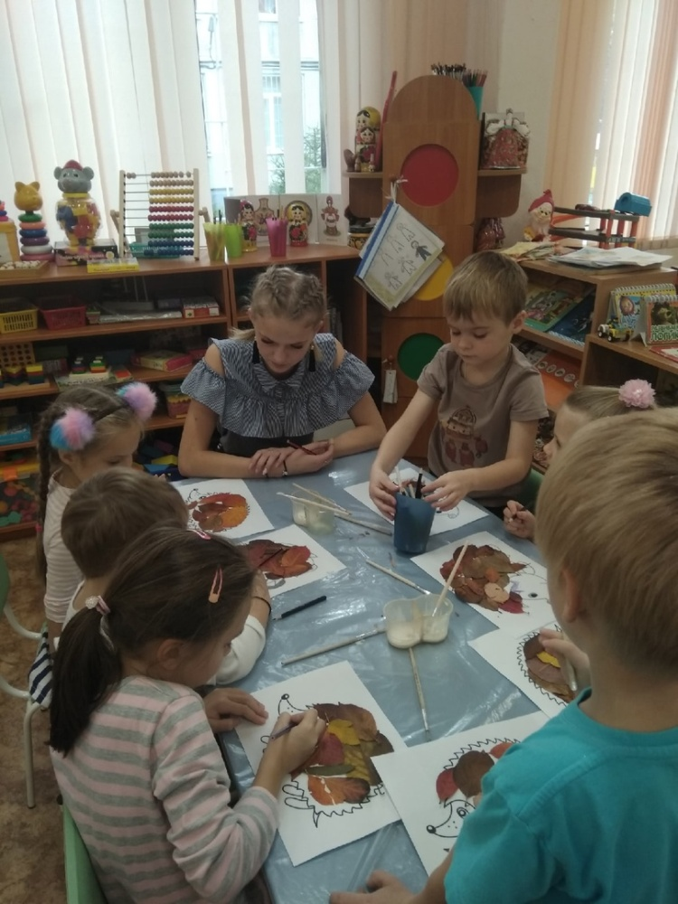
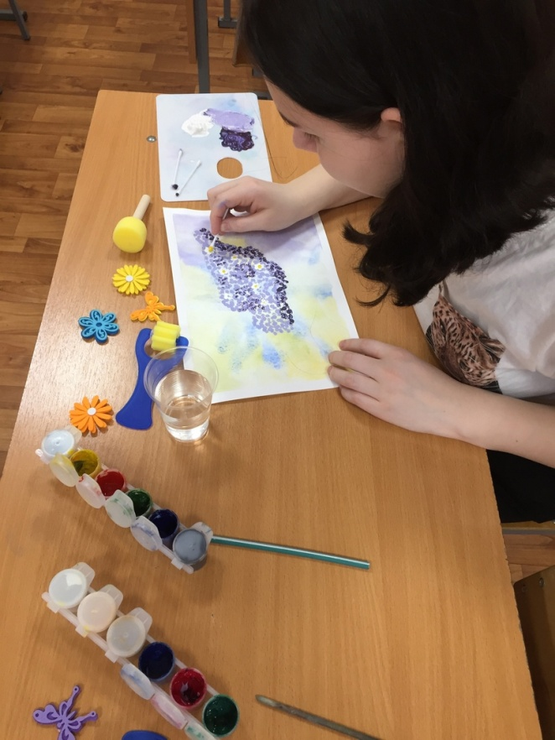
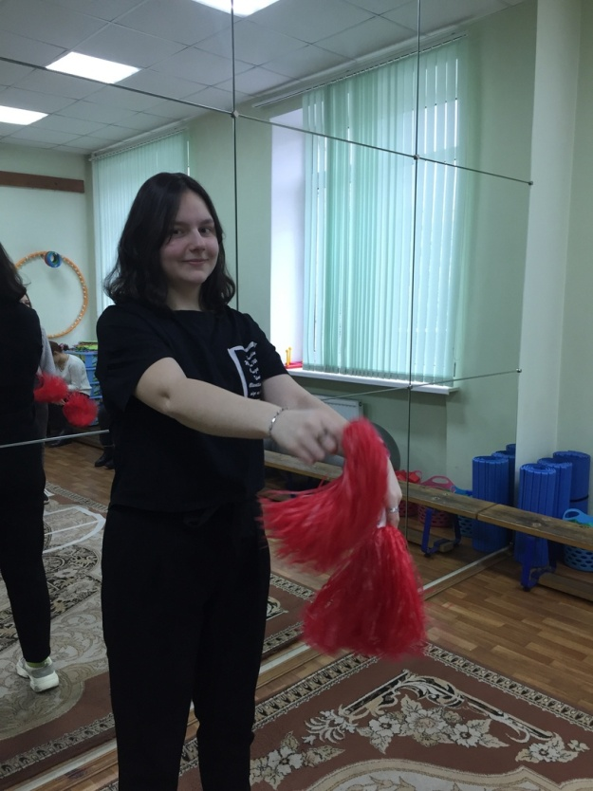
Успешные техники наставничества
Практика показала, что наставничество в работе с обучающимися позволяет стабилизировать их эмоциональные состояния, развивает коммуникативные навыки, способствует формированию социально приемлемых допустимых форм отреагирования отрицательных эмоций.

Slide 8
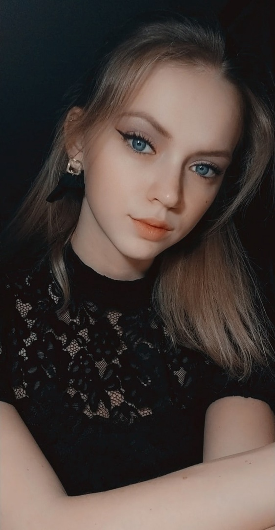
Отзывы обучающихся

Slide 9
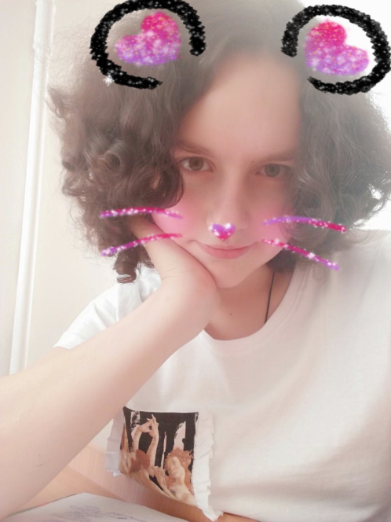
Отзывы обучающихся

Slide 10
Оценка продуктивности

Slide 11
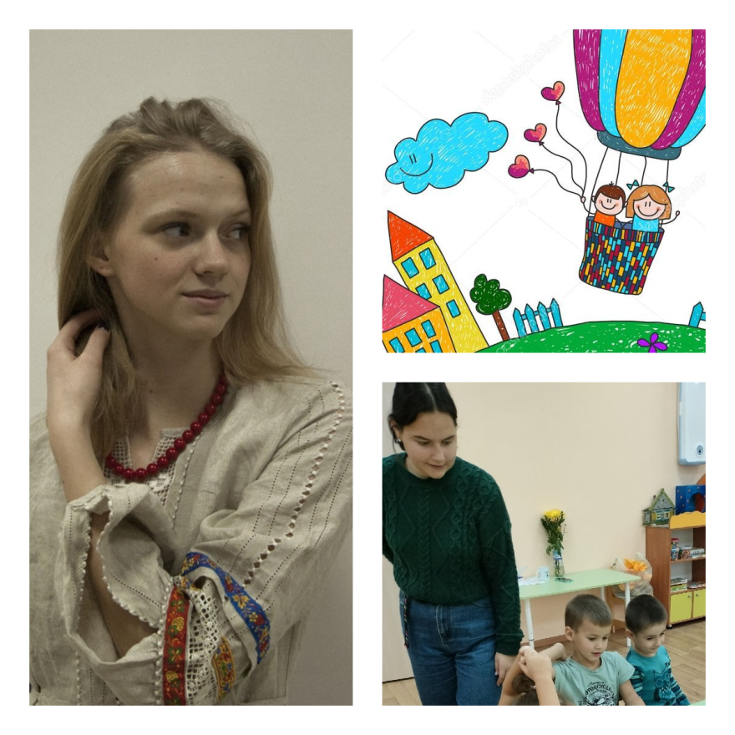
Оценка продуктивности
Методическая разработка профориентационного сопровождения обучающихся СПО в области инклюзивного профессионального образования лиц с ОВЗ
«Я всё МОГУ…»
(Ноябрь, 2022г.)

Slide 12
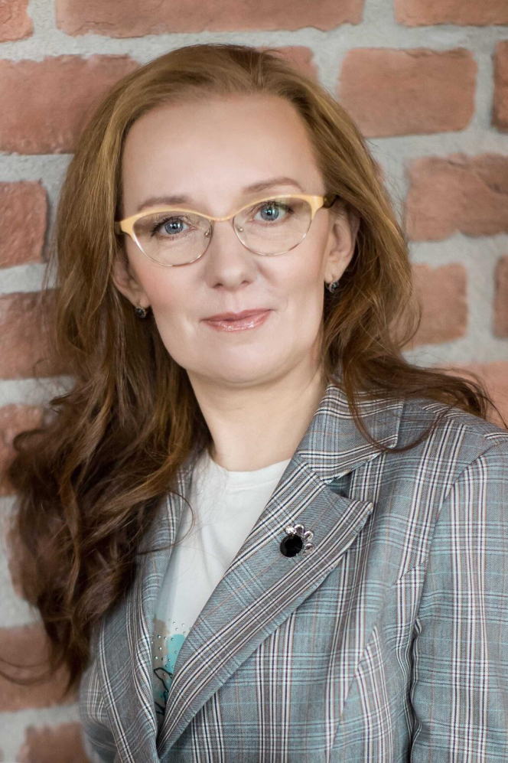
Григорьева-Александрова Наталия Витальевна, педагог-профориентолог, Эксперт «Абилимпикс» преподаватель высшей квалификационной категории ГБПОУ Некрасовский педагогический колледж №1 Северо-Западный регион, г.Санкт-Петербург Aleksandrov10@yandex.ru +79217991193

